Slide 1

Planirana ulaganja u planinarsku i posjetiteljsku infrastrukturu
parkova
2024. - 2026.

Slide 2



Revitalizacija planinarsko-posjetiteljske infrastrukture
NOSITELJ
Javna ustanova „Park prirode Žumberak - Samoborsko gorje”
PARTNERI
HPD Jastrebarsko
Grad Jastrebarsko
Hrvatske šume d.o.o.
PRIHVATLJIVI TROŠKOVI
5.602.782,17 € bespovratnih sredstava (100% potpore)
OČEKIVANO TRAJANJE PROJEKTA
svibanj 2024. – lipanj 2026.

Slide 3
Revitalizacija planinarsko-posjetiteljske infrastrukture
Rekonstrukcija i opremanje PD Žintica na Japetiću uključujući okolne sadržaje aktivnog turizma - obnova vidikovca Piramida te izgradnja adrenalinskog parka i ziplinea
  Grad Jastrebarsko
  okvirna vrijednost 3,8 mil eura
Obnova Kuće Jelenić u Jelenićima u funkciju planinarske kuće
  Hrvatske šume - 1,2 mil eura
Vidljivost i promidžba
  HPD Jastrebarsko - 130.000 eura
uređenje 174 km kružnog pješačkog puta
  provodi JU PP Žumberak-Samoborsko gorje
  420.000 eura

Slide 4

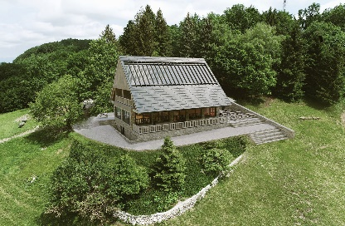
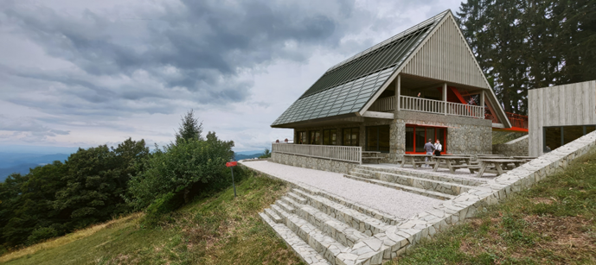
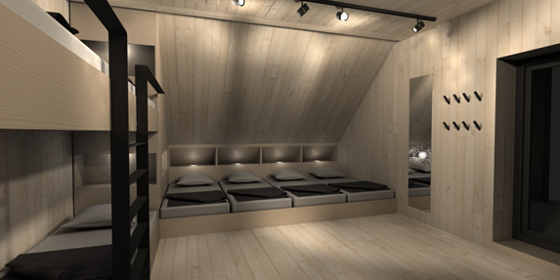
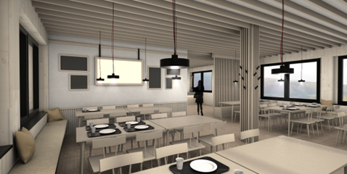
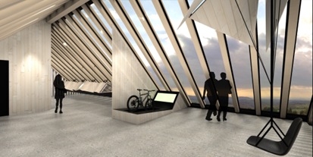

Slide 5

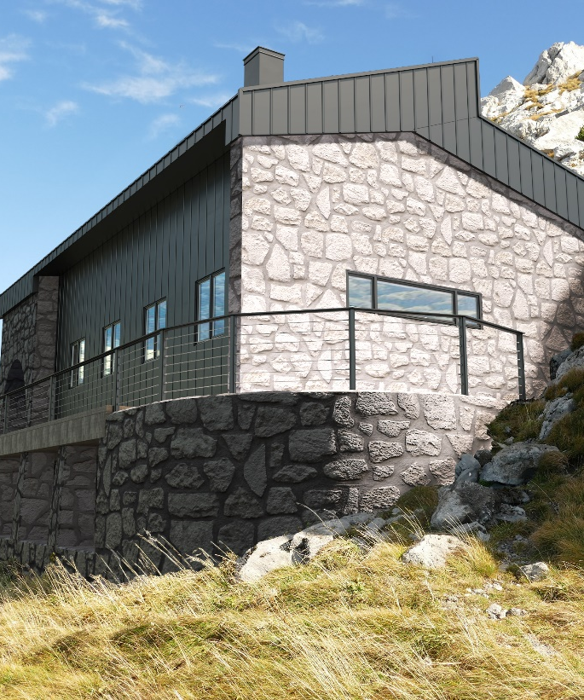
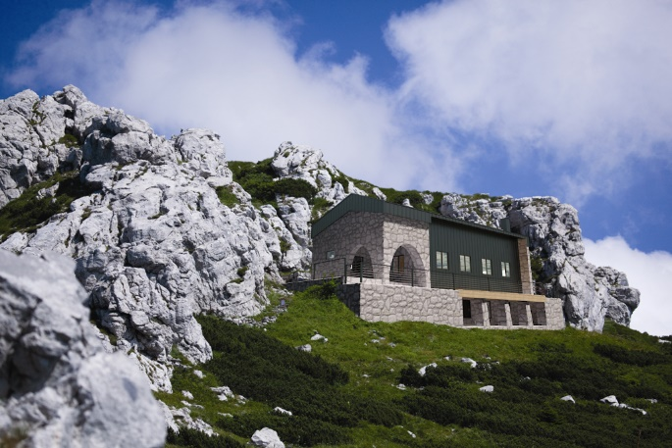
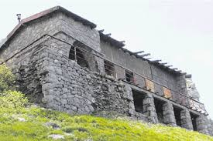
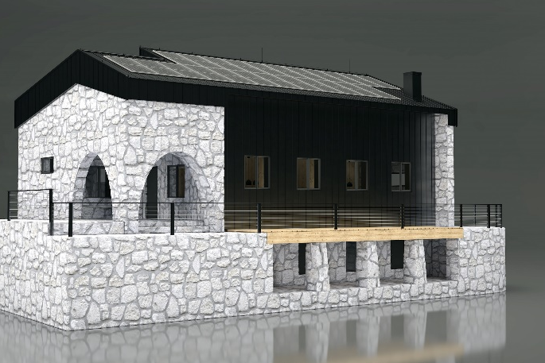
PD Snježnik
  vrijednost 1,2 mil. € + PDV

Slide 6

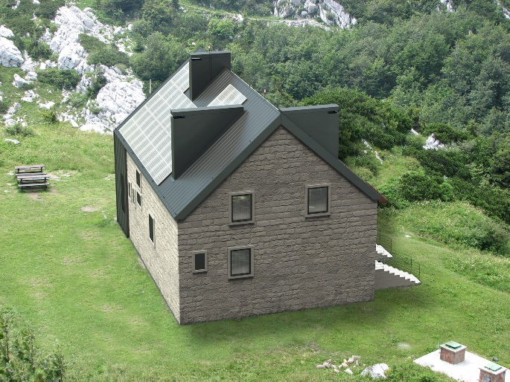
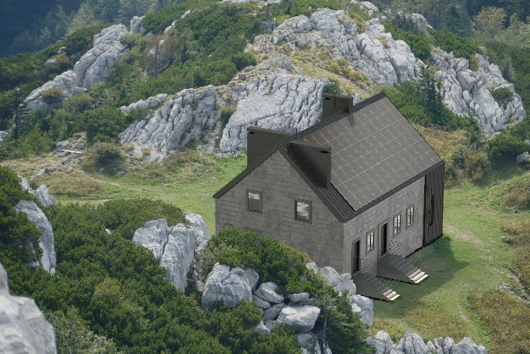
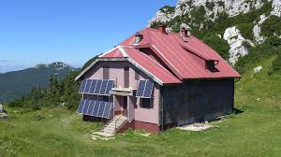
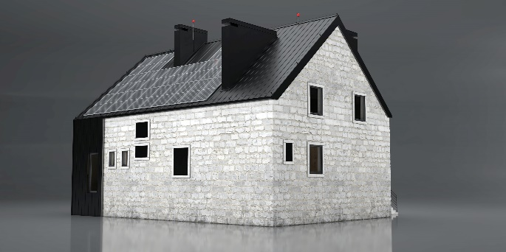
Planinarski dom Risnjak vrijednost 1,8 mil. € + PDV

Slide 7

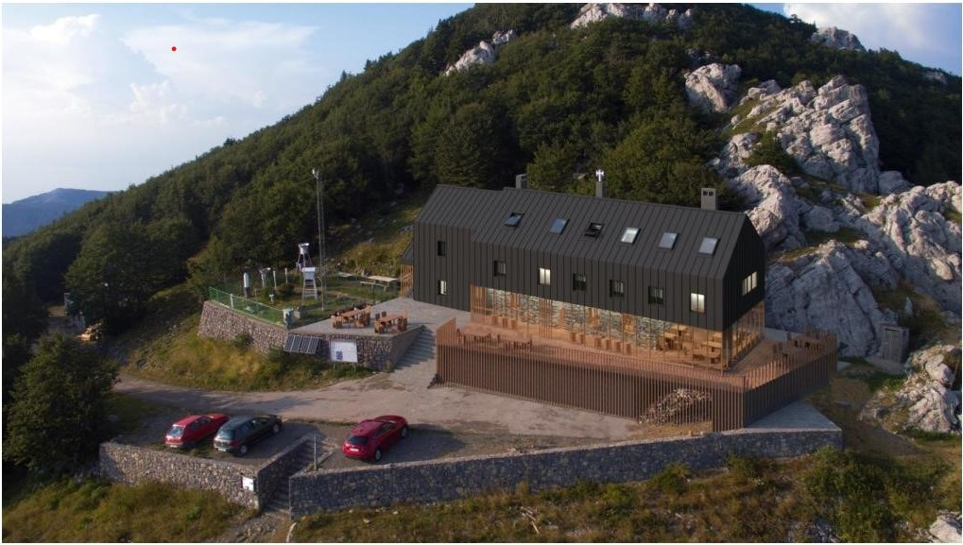
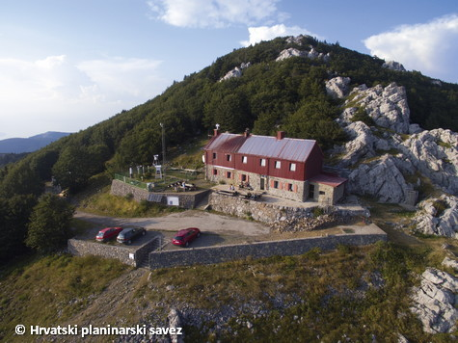
Planinarski dom Zavižan vrijednost 2,8 mil. € + PDV

Slide 8
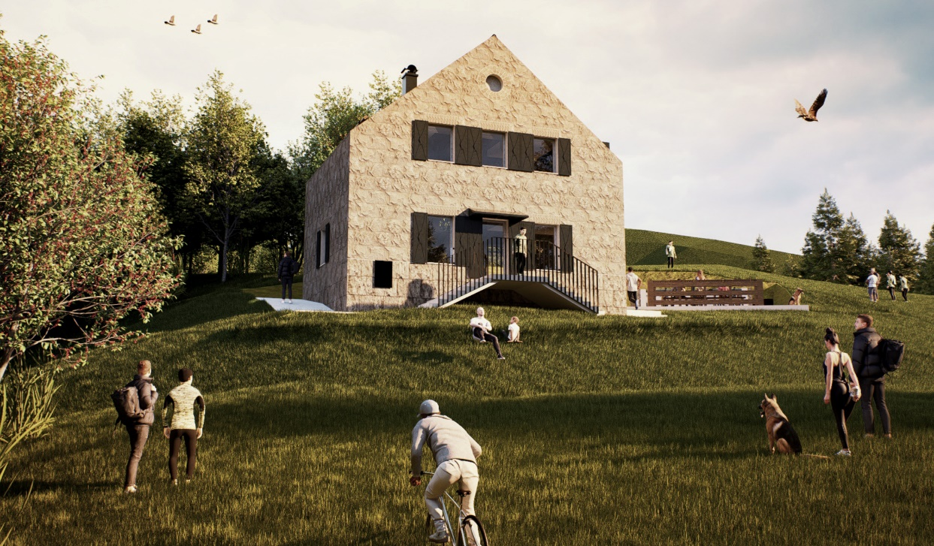

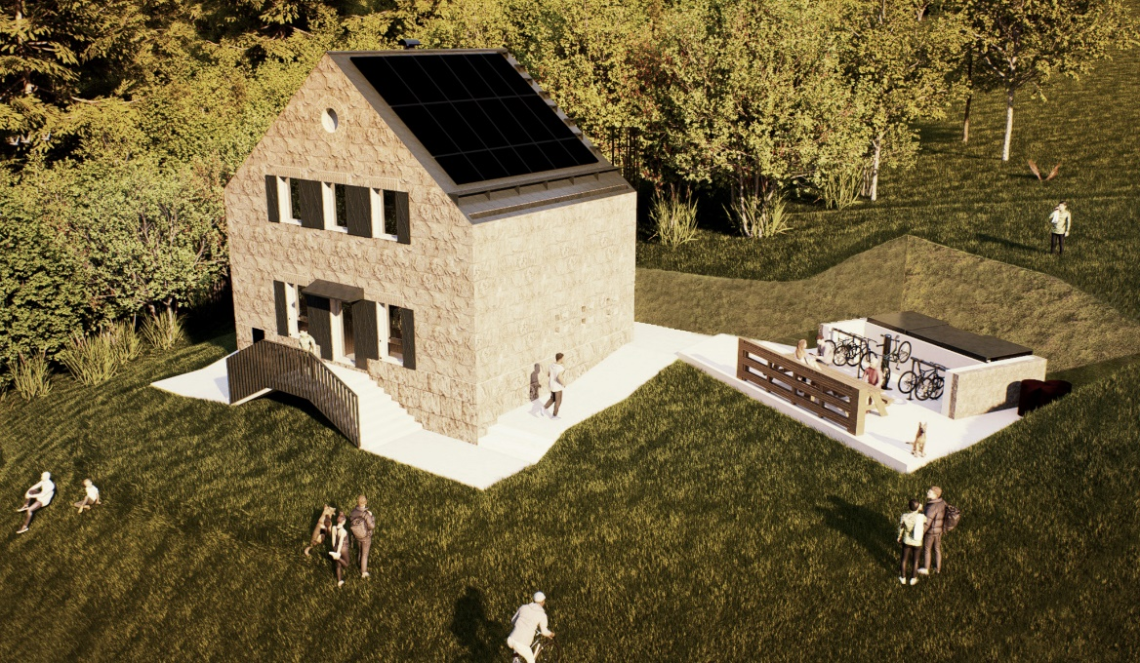
Planinarski dom Visočica vrijednost 1,2 mil. € + PDV

Slide 9
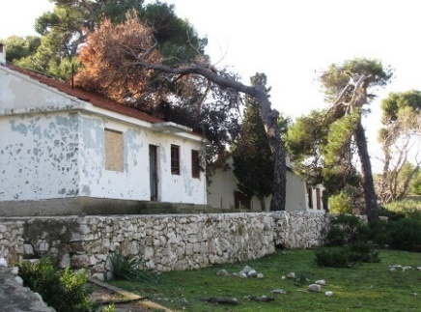
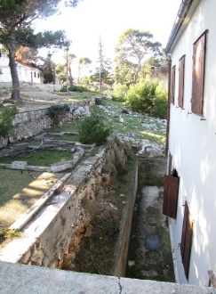
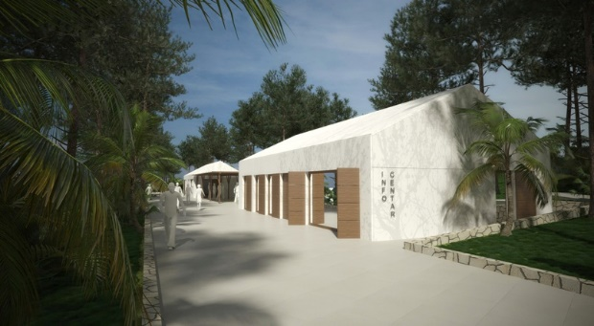
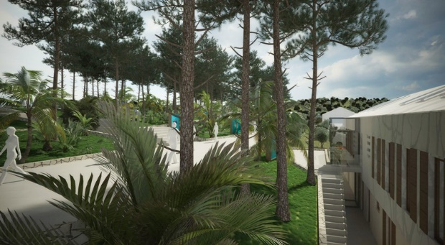
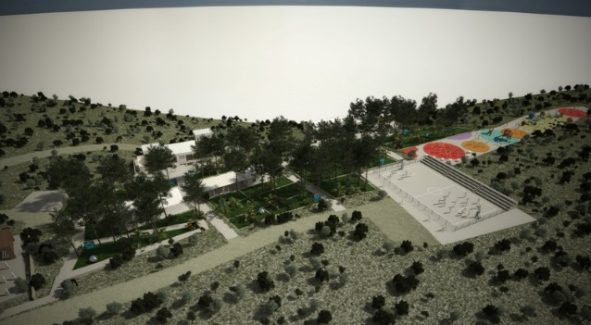

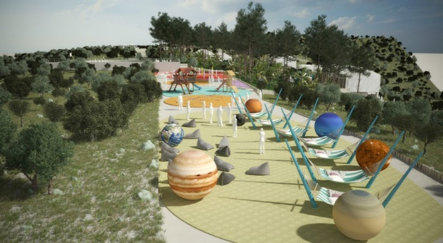
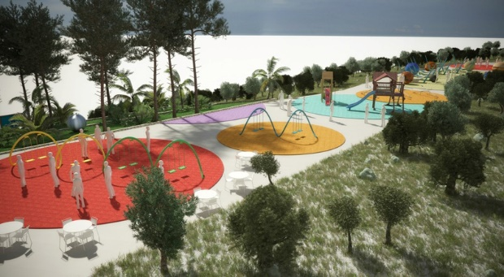
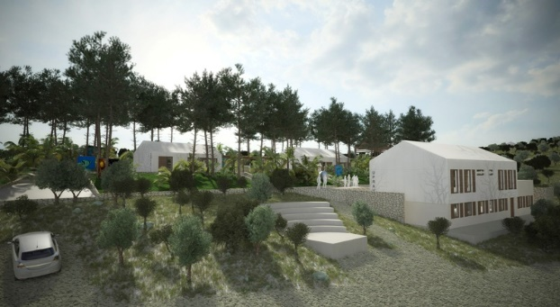
Posjetiteljski centar Veje more vrijednost 1,6 mil. € + PDV

